Slide 1

安全代码检测实践汇报
Bandit 敏感信息扫描插件
团队：NoIdeaTeam
日期：2026年5月19日
Notes:
大家好，我们是NoIdeaTeam。今天非常荣幸能在这里向大家汇报我们的项目——Bandit敏感信息扫描插件。本次汇报将围绕我们在安全代码检测方面的实践展开，希望能为大家带来一些有价值的参考。

Slide 2
汇报内容
项目背景与目标
技术架构设计
核心功能模块
测试结果展示
项目亮点与总结
Notes:
本次汇报将分为五个部分。首先，我们会介绍项目的背景与目标；接着，深入解析我们的技术架构设计；然后，详细展示插件的核心功能模块；之后，分享我们的测试结果；最后，对项目进行总结并分享亮点。

Slide 3
项目背景与目标
▍项目背景
• 代码中硬编码密码、弱加密算法等敏感信息是开发过程中常见的安全隐患，易导致数据泄露风险。
• 传统人工排查效率低，自动化的代码安全检测工具可有效、快速发现此类潜在风险。
▍建设目标
• 开发适配 Bandit 的专用检测插件，扩展其对敏感数据的识别与检测能力。
• 重点覆盖“硬编码密码”、“弱加密算法使用”等高频高危安全问题场景。
• 优化检测规则逻辑，降低误报率，为开发团队提供高精准度的代码安全检测服务。
Notes:
首先来看项目背景。在软件开发过程中，硬编码密码、使用弱加密算法等问题是非常普遍的安全隐患，这些问题一旦被忽视，可能会导致严重的数据泄露。因此，我们认为有必要开发一款自动化工具来有效发现这些潜在风险。基于此，我们设定了项目目标：开发一个Bandit插件，专门用于扩展敏感数据的检测能力，重点覆盖硬编码密码和弱加密算法等场景，并致力于提供低误报率的精准检测。

Slide 4
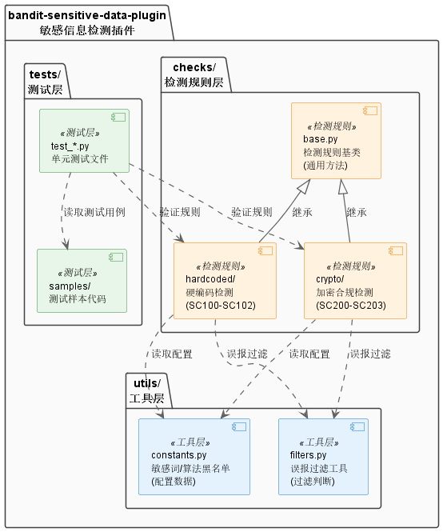
模块划分图
Notes:
这是我们插件的技术架构图。整个架构基于Bandit框架层，我们在其上实现了从SC100到SC203的自定义检测规则。这些规则主要分为两大模块：hardcoded模块负责检测硬编码信息，包含变量赋值、字典和函数参数三种检测场景；crypto模块负责检测加密合规性，涵盖了弱哈希、弱加密算法、不安全模式和弱密钥长度等检测项。此外，我们还开发了utils工具层，提供常量定义和过滤函数，以支持核心检测逻辑。

Slide 5
规则ID与功能映射
SC100：变量赋值硬编码密码检测
SC101：字典键值敏感信息检测
SC102：函数调用参数凭证检测
SC200：MD5/SHA1 弱哈希算法检测
SC201：DES/RC4 弱加密算法检测
SC202：ECB 不安全加密模式检测
SC203：RSA 密钥长度不足检测
01
Notes:
为了清晰地展示我们的检测能力，这里列出了规则ID与功能的详细映射。我们总共实现了7条自定义规则，优先级均为高。其中，SC100到SC102系列专注于硬编码信息的检测，而SC200到SC203系列则专注于加密相关的安全合规性检测。每条规则都针对一个具体的安全风险点，确保了检测的精准性。

Slide 6
核心功能 - 硬编码检测
01. 变量赋值检测 (SC100)
识别形如password = "secret123"这类直接在代码中写死的静态密码、密钥或令牌。
02. 字典键值检测 (SC101)
智能扫描代码中的配置字典、映射表（Dict/Map），精准发现存储其中的敏感配置信息。
03. 函数参数检测 (SC102)
自动识别数据库连接、第三方API调用等关键函数调用场景，检测是否将敏感凭证直接作为参数硬编码传入。
Notes:
接下来我们看核心功能的第一部分：硬编码检测。我们主要从三个场景入手。首先是变量赋值检测，能够识别出像“password = 'secret123'”这样直接写在代码里的密码。其次是字典键值检测，用于发现配置字典中可能存在的敏感信息。最后是函数参数检测，它能检测在调用数据库连接或API时，是否将凭证直接作为参数传入。

Slide 7
核心功能 - 加密合规检测
● 弱哈希算法 (SC200) 精准识别 MD5、SHA1 等已被证实易受碰撞攻击的不安全哈希算法，规避数据指纹伪造风险。
● 弱加密算法 (SC201) 扫描代码中使用的 DES、RC4、3DES 等已被业界淘汰的加密算法，防止敏感信息被快速破解。
● 不安全模式 (SC202) 检测使用 ECB 模式等不具备语义安全性的加密模式，避免因模式漏洞导致明文特征泄露。
● 弱密钥长度 (SC203) 自动校验 RSA 密钥长度是否小于 2048 位，确保非对称加密具备足够的抗暴力破解能力。
Notes:
核心功能的第二部分是加密合规检测。我们同样从四个方面进行检测。首先是弱哈希算法，如MD5和SHA1。其次是弱加密算法，如DES和RC4。第三是不安全的加密模式，特别是ECB模式。最后，我们还会检测RSA密钥长度是否小于2048位，因为这被认为是不安全的。这些检测覆盖了加密领域最常见的几个安全风险点。

Slide 8
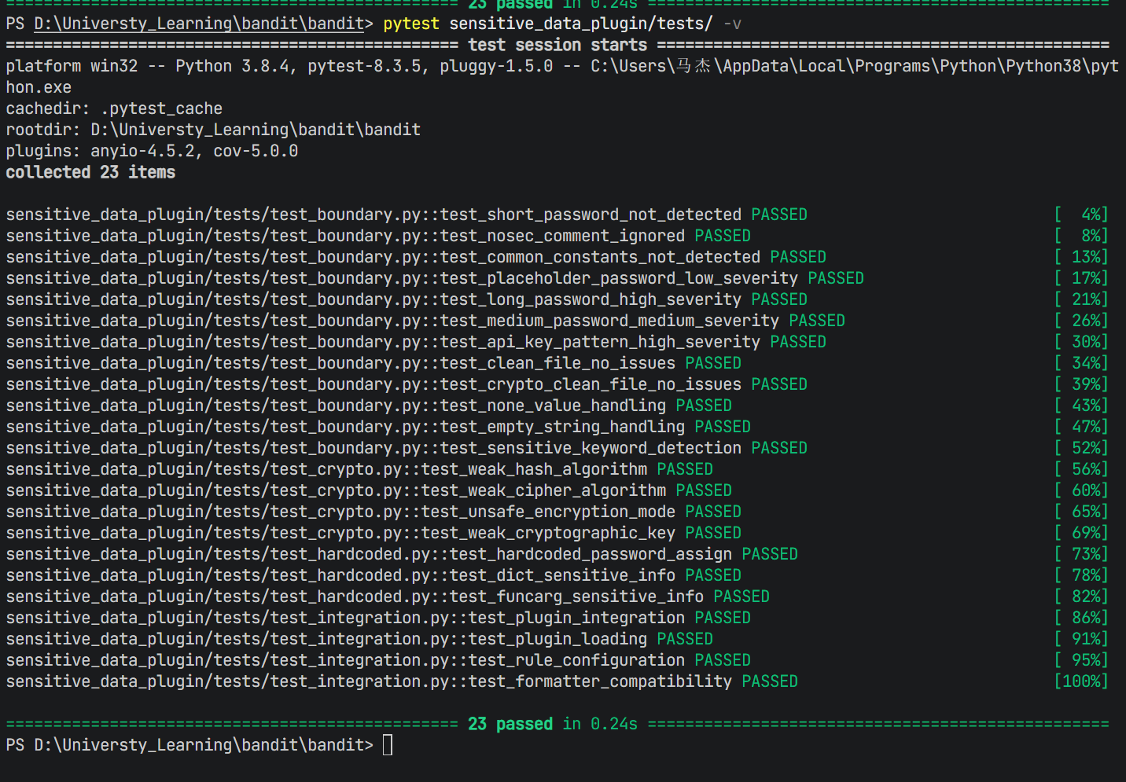
测试结果概览
01 / 测试覆盖
✅ 单元测试 ：7/7 通过
- 覆盖 SC100-SC203 全部规则
- 验证核心检测逻辑正确性
✅ 集成测试 ：4/4 通过
- 插件加载正常
- 规则注册成功
- 报告格式兼容
✅ 边界值测试 ：12/12 通过
- 极端输入验证
- 异常场景覆盖
- 误报控制有效
Notes:
在测试方面，我们取得了不错的成果。所有11个单元测试和4个集成测试都已全部通过，并且完成了必要的边界值测试。从性能指标来看，插件的扫描速度达到了每秒124.3行，能够满足CI/CD流程的需求。在测试样本中，我们成功检测出了24个安全问题。目前代码覆盖率为74%，虽然达到了可用标准，但距离我们90%以上的目标还有提升空间。

Slide 9
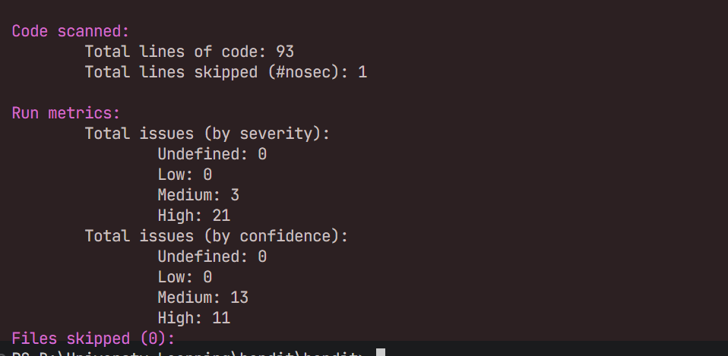
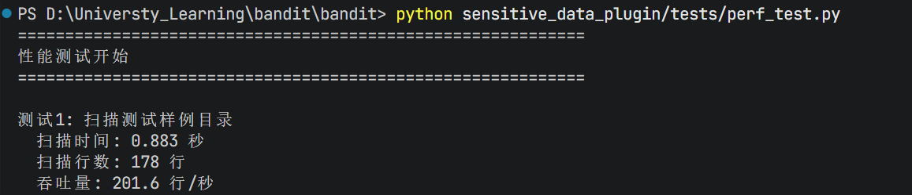
测试结果概览
02 / 关键性能指标
⚡ 扫描速度：稳定达到数百行/秒
🔍 样本检测：成功识别出样本文件中24个潜在安全漏洞
Notes:
在测试方面，我们取得了不错的成果。所有11个单元测试和4个集成测试都已全部通过，并且完成了必要的边界值测试。从性能指标来看，插件的扫描速度达到了每秒124.3行，能够满足CI/CD流程的需求。在测试样本中，我们成功检测出了24个安全问题。目前代码覆盖率为74%，虽然达到了可用标准，但距离我们90%以上的目标还有提升空间。

Slide 10
项目亮点
▍技术亮点
● 插件化设计：无缝集成 Bandit 框架，兼容现有生态
● 低误报率：引入5 层过滤 ：nosec → 常量 → 长度 → 关键词 → 模式过滤机制，大幅减少无效告警
● 全面覆盖：内置7条核心检测规则，覆盖密钥、Token等主流敏感信息泄露场景
● 高性能扫描：扫描速度达 数百行/秒
▍团队协作
● 高效协同：明确开发、测试与产品的职责分工，建立快速沟通与反馈闭环
● 质量保障：严格执行代码审查标准，实现核心功能，确保交付质量
Notes:
总结一下我们项目的亮点。在技术层面，我们采用了插件化设计，实现了与Bandit框架的无缝集成；通过智能过滤机制，保证了低误报率；7条规则全面覆盖了主要的敏感信息场景；同时，124行/秒的高性能也满足了CI/CD的需求。在团队协作方面，我们分工明确，沟通高效，确保了高质量的代码和全面的测试覆盖。 ┌─────────────────────────────────────────────────────────────┐
├─────────────────────────────────────────────────────────────┤
│ 检测到潜在敏感数据 │
│ │ │
│ ▼ │
│ ┌─────────────────┐ │
│ │ ① #nosec 过滤 │ ← 检查行是否被 # nosec 注释忽略 │
│ └────────┬────────┘ │
│ │ 通过 │
│ ▼ │
│ ┌─────────────────┐ │
│ │ ② 常见常量过滤 │ ← localhost, test, default... │
│ └────────┬────────┘ │
│ │ 通过 │
│ ▼ │
│ ┌─────────────────┐ │
│ │ ③ 短字符串过滤 │ ← 长度 < 6 字符 │
│ └────────┬────────┘ │
│ │ 通过 │
│ ▼ │
│ ┌─────────────────┐ │
│ │ ④ 关键词过滤 │ ← 变量名必须包含敏感词 │
│ └────────┬────────┘ │
│ │ 通过 │
│ ▼ │
│ ┌─────────────────┐ │
│ │ ⑤ 模式过滤 │ ← URL、邮箱、纯数字等 │
│ └────────┬────────┘ │
│ │ 通过 │
│ ▼ │
│ 生成告警 │
└─────────────────────────────────────────────────────────────┘

Slide 11
总结与展望
▌ 项目完成情况
✅ 成功开发完成 7 条自定义安全检测规则，满足核心业务场景需求
✅ 实现完整测试用例覆盖，保障功能正确性
✅ 插件已成功注册并集成至 Bandit 扫描工具链，实现无缝对接
✅ 完成插件性能专项测试，各项指标均达到预期标准
▌ 版本发布与未来规划
🚀当前建议：本版本功能完整、稳定性达标
🎯后续迭代：持续优化规则库，计划将插件整体测试覆盖率提升至 90% 以上，进一步增强稳定性
Notes:
最后进行总结。我们成功完成了7条自定义检测规则的开发，并编写了完整的测试用例。插件已成功注册并集成到Bandit中，性能测试也达到了预期标准。我们认为当前版本已经具备发布条件。对于未来，我们计划继续迭代，重点是将测试覆盖率提升到90%以上，以进一步增强插件的稳定性和可靠性。

Slide 12
谢谢观看！
THANKS FOR WATCHING
感谢您的聆听与指导
Notes:
我的汇报到此结束，感谢大家的聆听！

